Slide 1
点击反欺诈预测 基于 Stacking 的 GBDT多模型Voting融合
汇报人 邓语苏

Slide 2
数据集介绍
数据集中提供了会话sid以及基于会话的各维度的特征值。
训练集数据为50万条
测试集数据为15万条。

Slide 3
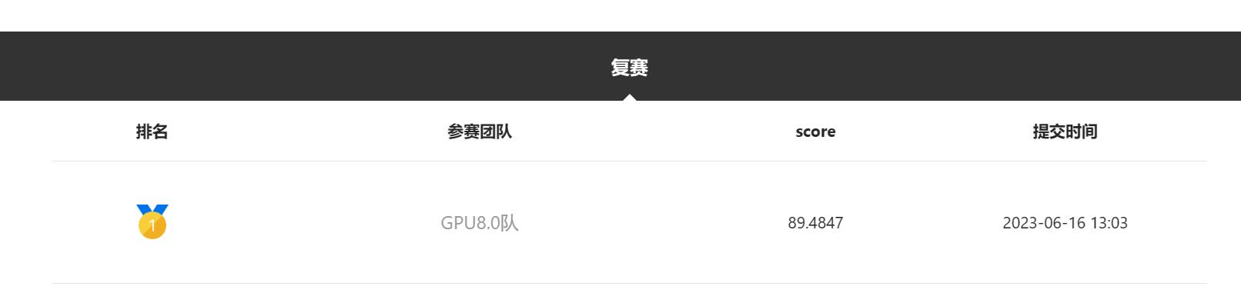
Score= 89.4847

Slide 4
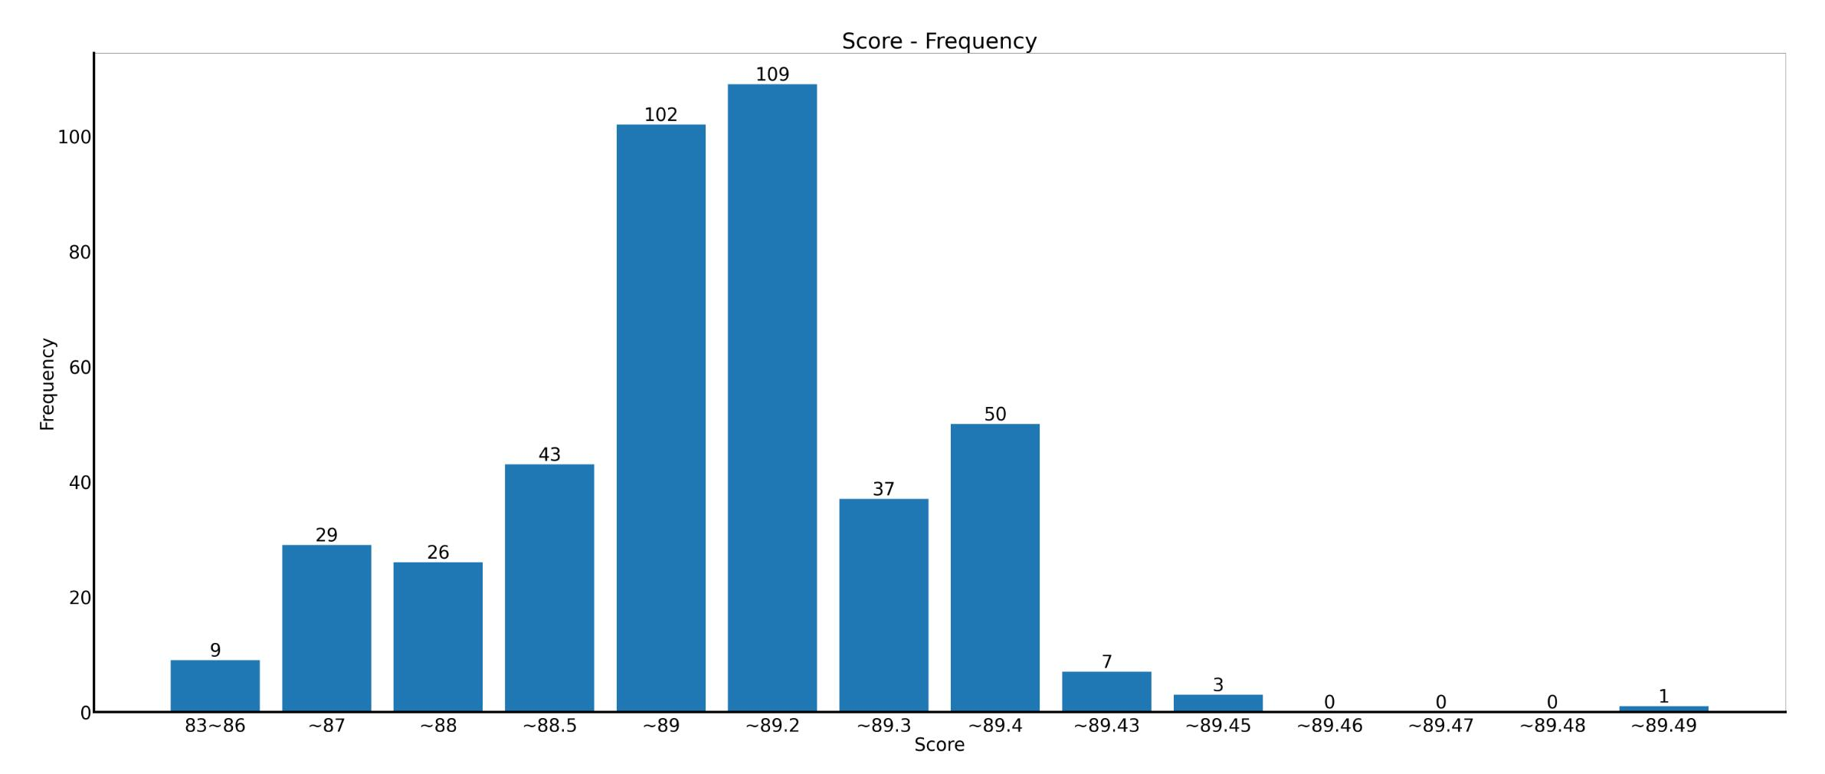
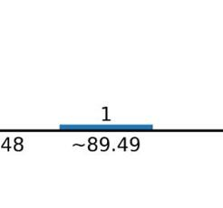

全平台分数分布（2020-2023）
>89.4
Here we are！
89.4847

Slide 5
主要内容
模型考察与选择
数据预处理
框架探索与改进
测试与细节精进

Slide 6
愿景
尽可能 准确
尽可能 稳健
尽可能 灵活

Slide 7

模型考察与选择
GBDT
VS
NNs

Slide 8
| NN vs GBDT 为什么表格数据中GBDT效果仍然优于深度学习
GBDT仅做特征空间划分，不做任何特征提取
NN在多层堆叠的时候会有进行一些特征提取工作
一种观点：(by Kaggle Joe Eddy)
对于表格类型的数据来说，其特征往往本身就已经具有比较明确的含义，对其做特征提取可能还会导致信息损耗。此外，树模型可以通过重复切分来更加自然地捕捉特征之间显性的交互，而不是像NN一样通过复杂的特征表征来学习。

Slide 9

模型考察与选择
GBDT
我们的选择

Slide 10
数据预处理
特征 清洗
|对version列处理
特征 增广
|频率编码
|nunique编码
|交叉类别特征
特征 筛选
| GBDT 特征重要性查看

Slide 11
框架探索与改进

Slide 12
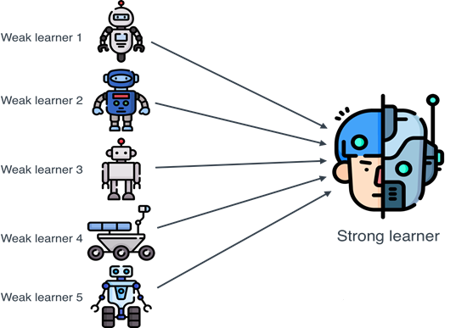
初次探索—多模型硬投票
Voting

Slide 13
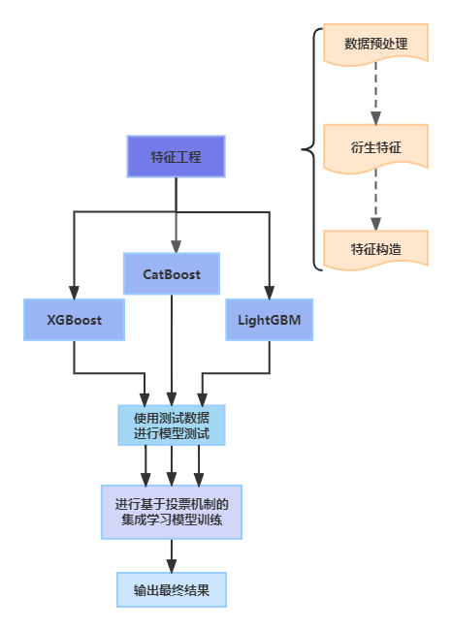
初次探索—多模型硬投票
89.424
89.3827
89.3694
89.45
还不错？但效果有限
让我们接着探究…..

Slide 14
怎么改？
增加层次结构

Slide 15
深入探究—增加Stacking模块
Stacking采用了层次结构的设计。
通过将多个基础模型的预测结果作为输入来训练元模型，从而捕捉到不同模型之间的潜在关系。这使得Stacking能够更好地处理复杂的数据分布和非线性关系
没有免费的午餐
计算复杂度高、易过拟合
牺牲时间，换取准确率

Slide 16
Trian_new
Random
Forest
Gradient
Boost
…..
sid
label
ExtraTrees
AdaBoost
MLP
原Train集
Pre_train1
Pre_train2
Pre_train3
Pre_train4
Pre_train5
Pre_train1
Pre_train2
Pre_train3
Pre_train4
Pre_train5
Pre_train1
Pre_train2
Pre_train3
Pre_train4
Pre_train5
Pre_train1
Pre_train2
Pre_train3
Pre_train4
Pre_train5
Pre_train1
Pre_train2
Pre_train3
Pre_train4
Pre_train5
Test_new
原test集
Pre_test
Pre_test
Pre_test
Pre_test
Pre_test

Slide 17
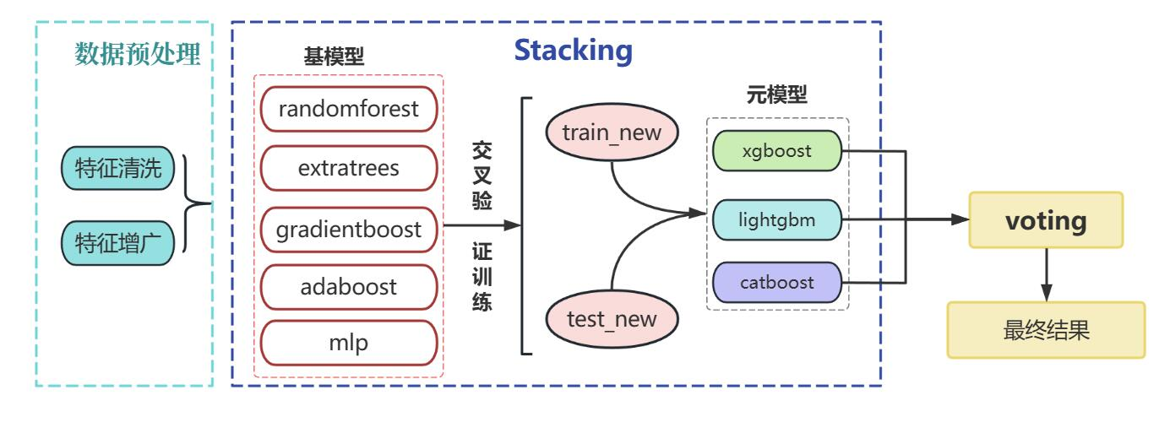
提升
3.07%
Score---89.4807

Slide 18
测试与细节精进
把控细节，精益求精

Slide 19
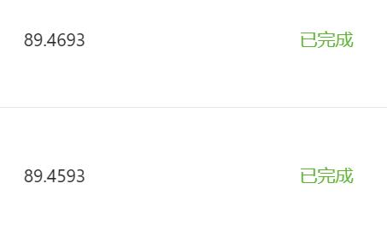
时间戳的不同处理效果对比
时间特征衍生
计算时间差
时间差分桶
时间特征衍生
时间频率编码
方案一
方案二
方案一
方案二
分桶处理时间戳更优

Slide 20
手动填补缺失值和类别编码对结果的影响
由于选择的模型为树模型，对缺失值的填补和类别变量的编码是不必需的。
我们好奇的是，手动处理和树模型内置处理哪个效果更好？
我们尝试了随机森林填补缺失值和独热编码(one-hot) ，AUC不升反降。

Slide 21
1
时间戳处理方案效果对比
2
手动填补缺失值和类别编码对结果的影响
3
Stacking中使用交叉验证对基模型训练
增加模型稳健性
4
用分桶处理
无需手动处理缺失值和类别编码
随机搜索优化模型的参数选择
提高模型准确率

Slide 22
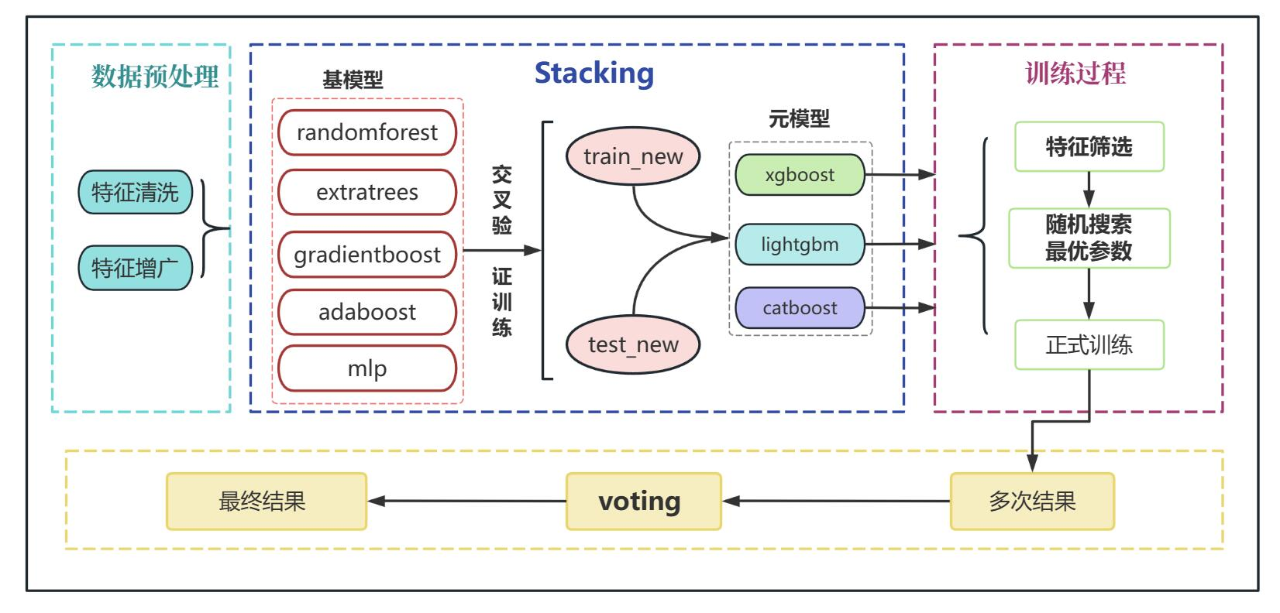

Slide 23
勇气 与 严谨

Slide 24
全平台分数分布（2020-2023）
>89.4
Here we are！
89.4847

Slide 25
Q & A

